Slide 1
文献講読
(Grumpy & Pinocchio: Answering Human-Agent Negotiation Questions through Realistic Agent Design )
東京農工大学 情報工学科 4年 藤田桂英研究室
17268508 松下昌悟
Notes:
文献購読の研究室内発表と題しまして松下昌悟が発表します．

Slide 2
0
目次
はじめに
実験結果
背景
マニピュレーションチェック
目的
demand difference
関連研究
考察
実験概要
マニピュレーションチェック
今後の展望
交渉タスク
おわりに
参加者へのインセンティブ
条件
感情の伝達
評価方法
ソフトウェア
チュートリアル
実験の参加者
Notes:
今回の発表内容はこのようになっております．

Slide 3
0
文献情報
タイトル
Grumpy & Pinocchio: Answering Human-Agent Negotiation
Questions through Realistic Agent Design
著者
Johnathan Mell ，Jonathan Gratch
出典
Proceedings of the 16th International Conference on Autonomous Agents and Multiagent Systems (AAMAS 2017), Pages 401-409

Slide 4
1
はじめに

Slide 5
2
実験
目的
人間同士の交渉で生じる効果について調査
Q1：選好を明らかにするための戦略は人間の行動に影響を及ぼすか？
Q2：選好を明らかにするための戦略は統合的交渉に影響を与えるか？
Q3：積極的な行動は相手を譲歩させるのか？
IAGOがプラットフォームとして機能することを実証
人間からの質問に対する対応
感情の出し方
 | Strategic | Free
Nice | Merlin | Pinocchio
Nasty | Rumple | Grumpy

Slide 6




2
実験
目的
人間同士の交渉で生じる効果について調査
Q1：選好を明らかにするための戦略は人間の行動に影響を及ぼすか？
Q2：選好を明らかにするための戦略は統合的交渉に影響を与えるか？
Q3：積極的な行動は相手を譲歩させるのか？
IAGOがプラットフォームとして機能することを実証
あなたは
何が好きなの？
Strategic
agent
human
交渉内容

Slide 7
2
実験
目的
人間同士の交渉で生じる効果について調査
Q1：選好を明らかにするための戦略は人間の行動に影響を及ぼすか？
Q2：選好を明らかにするための戦略は統合的交渉に影響を与えるか？
Q3：積極的な行動は相手を譲歩させるのか？
IAGOがプラットフォームとして機能することを実証
ピザより
パスタが好き
Strategic
agent
human
交渉内容

Slide 8
2
実験
目的
人間同士の交渉で生じる効果について調査
Q1：選好を明らかにするための戦略は人間の行動に影響を及ぼすか？
Q2：選好を明らかにするための戦略は統合的交渉に影響を与えるか？
Q3：積極的な行動は相手を譲歩させるのか？
IAGOがプラットフォームとして機能することを実証
パスタより
ピザが好き
Strategic
agent
human
交渉内容

Slide 9
2
実験
目的
人間同士の交渉で生じる効果について調査
Q1：選好を明らかにするための戦略は人間の行動に影響を及ぼすか？
Q2：選好を明らかにするための戦略は統合的交渉に影響を与えるか？
Q3：積極的な行動は相手を譲歩させるのか？
IAGOがプラットフォームとして機能することを実証
この中で一番
好きなのは？
Free
agent
human
交渉内容

Slide 10
2
実験
目的
人間同士の交渉で生じる効果について調査
Q1：選好を明らかにするための戦略は人間の行動に影響を及ぼすか？
Q2：選好を明らかにするための戦略は統合的交渉に影響を与えるか？
Q3：積極的な行動は相手を譲歩させるのか？
IAGOがプラットフォームとして機能することを実証
ドーナツです
Free
agent
human
交渉内容

Slide 11
2
実験
目的
人間同士の交渉で生じる効果について調査
Q1：選好を明らかにするための戦略は人間の行動に影響を及ぼすか？
Q2：選好を明らかにするための戦略は統合的交渉に影響を与えるか？
Q3：積極的な行動は相手を譲歩させるのか？
IAGOがプラットフォームとして機能することを実証
あなたは
何が好きなの？
Nice
agent
human
交渉内容

Slide 12
2
実験
目的
人間同士の交渉で生じる効果について調査
Q1：選好を明らかにするための戦略は人間の行動に影響を及ぼすか？
Q2：選好を明らかにするための戦略は統合的交渉に影響を与えるか？
Q3：積極的な行動は相手を譲歩させるのか？
IAGOがプラットフォームとして機能することを実証
お前
何が好き？
Nasty
agent
human
交渉内容

Slide 13
2
実験
目的
人間同士の交渉で生じる効果について調査
Q1：選好を明らかにするための戦略は人間の行動に影響を及ぼすか？
Q2：選好を明らかにするための戦略は統合的交渉に影響を与えるか？
Q3：積極的な行動は相手を譲歩させるのか？
IAGOがプラットフォームとして機能することを実証
ケーキが
一番好き
パスタが
一番好き
Free
agent
human
交渉内容

Slide 14
2
実験
目的
人間同士の交渉で生じる効果について調査
Q1：選好を明らかにするための戦略は人間の行動に影響を及ぼすか？
Q2：選好を明らかにするための戦略は統合的交渉に影響を与えるか？
Q3：積極的な行動は相手を譲歩させるのか？
IAGOがプラットフォームとして機能することを実証
ドーナツより
ピザが好き
ピザより
ドーナツが好き
Free
agent
human
交渉内容

Slide 15
2
実験
目的
人間同士の交渉で生じる効果について調査
Q1：選好を明らかにするための戦略は人間の行動に影響を及ぼすか？
Q2：選好を明らかにするための戦略は統合的交渉に影響を与えるか？
Q3：積極的な行動は相手を譲歩させるのか？
IAGOがプラットフォームとして機能することを実証
ドーナツより
ピザが好き
ピザより
ドーナツが好き
Strategic
agent
human
交渉内容

Slide 16
2
実験
目的
人間同士の交渉で生じる効果について調査
Q1：選好を明らかにするための戦略は人間の行動に影響を及ぼすか？
Q2：選好を明らかにするための戦略は統合的交渉に影響を与えるか？
Q3：積極的な行動は相手を譲歩させるのか？
IAGOがプラットフォームとして機能することを実証
どうしても
パスタが欲しい
パスタが
一番好き
Nasty
agent
human
交渉内容

Slide 17
2
実験
実験方法
実験に関するチュートリアルを読む
交渉の仕方を理解したか確認
4つのエージェントのうちランダムに1つを割り当てる
被験者とエージェントが交渉を実施
10分経過 or 両者がFormal Accept
した時点で交渉が終了
agent
human
make offer etc.
make offer etc.

Slide 18
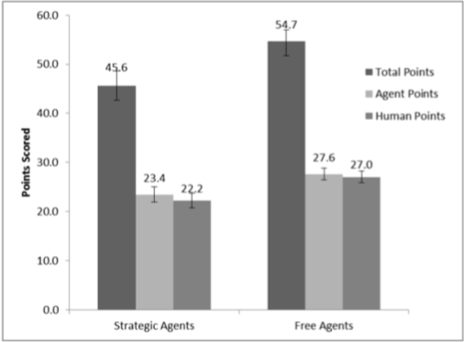
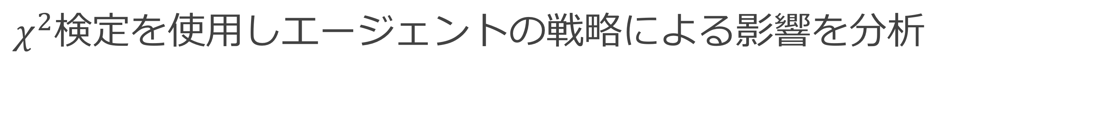
3
評価・考察
交渉終了時に獲得できる合計価値
StrategicよりもFreeの方がポイントが高くなった
ANOVAを使用しエージェントの戦略による影響を分析
有意差あり$F\left(1,194\right)=5.887, p=.016,d=0.352$
BATNAを受け入れた回数
$χ^{2}$検定を使用しエージェントの戦略による影響を分析
有意差あり$χ^{2}\left(1,196\right)=5.737, p=.014$

Slide 19
3
評価・考察
交渉終了時に獲得できる価値
ANOVAを使用しエージェントの戦略による影響を分析
有意差あり$F\left(1,194\right)=6.638, p=.011,d=0.375$ (被験者)
$有意差あり F\left(1,194\right)=4.688, p=.032,d=0.314$ (エージェント)
価値の損失は人間・エージェント双方に発生する

Slide 20
3
評価・考察
Strategicな行動による影響
StrategicはFreeよりも選好情報を伝達しない
被験者から協調的ではないとみなされる
一方で統合的交渉では関係構築・妥協が重要
結果的にお互いが獲得できる価値が減少する(Q2)

Slide 21
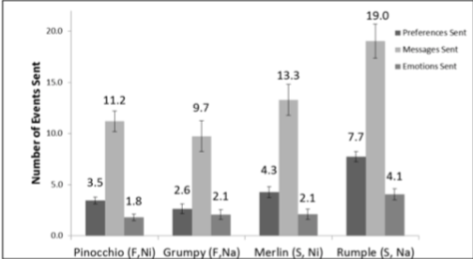
3
評価・考察
被験者が送信した選好の数
ANOVAを使用しエージェントの戦略による影響を分析
$$有意差あり F\left(1,194\right)=12.534, p=.001,d=0.434$$
ANOVAを使用しエージェントのトーンによる影響を分析
$$有意差あり F\left(1,194\right)=6.523, p=.011,d=0.370$$
戦略とトーンの間に交互効果あり

Slide 22
3
評価・考察
被験者が送信したメッセージの数
ANOVAを使用しエージェントの戦略による影響を分析
$$有意差あり F\left(1,194\right)=15.361, p<.001,d=0.517$$
ANOVAを使用しエージェントのトーンによる影響を分析
$$有意差あり F\left(1,194\right)=6.619, p=.014,d=0.358$$
戦略とトーンに交互効果あり

Slide 23
3
評価・考察
被験者が送信した感情の数
ANOVAを使用しエージェントの戦略による影響を分析
$$有意差あり F\left(1,194\right)=6.026, p=.015,d=−0.342$$
ANOVAを使用しエージェントのトーンによる影響を分析
$$有意差あり F\left(1,194\right)=5.760, p=.017,d=0.332$$

Slide 24
3
評価・考察
Strategicな行動による影響
Strategicなエージェントは選好を送ることを要求
エージェントへ送られるメッセージ・感情の数も増加
選好を明らかにするための戦略が相手の行動に影響を及ぼしている(Q1)

Slide 25
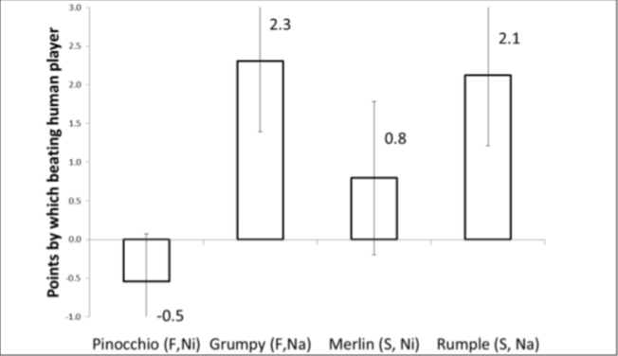
3
評価・考察
エージェントと被験者のポイント差
ANOVAを使用しエージェントのトーンによる影響を分析
$$有意差あり F\left(1,194\right)=5.780, p=.017,d=0.416$$
積極的な行動によって被験者は譲歩している(Q3)

Slide 26
4
まとめ
人間同士の交渉で生じる効果について調査
Q1：選好を明らかにするための戦略は人間の行動に影響を及ぼすか？
Q2：選好を明らかにするための戦略は統合的交渉に影響を与えるか？
Q3：積極的な行動は相手を譲歩させるのか？
人間とエージェントの交渉でも効果あり
IAGOがプラットフォームとして機能することを実証
実験の設計・実行がパラメータ・エージェントを変更することで実現可能

Slide 27
5
おわりに
人間同士の交渉で生じる効果について調査
Q1：選好を明らかにするための戦略は人間の行動に影響を及ぼすか？
Q2：選好を明らかにするための戦略は統合的交渉に影響を与えるか？
Q3：積極的な行動は相手を譲歩させるのか？
人間とエージェントの交渉でも効果あり
IAGOがプラットフォームとして機能することを実証
実験の設計・実行がパラメータ・エージェントを変更することで実現可能

Slide 28
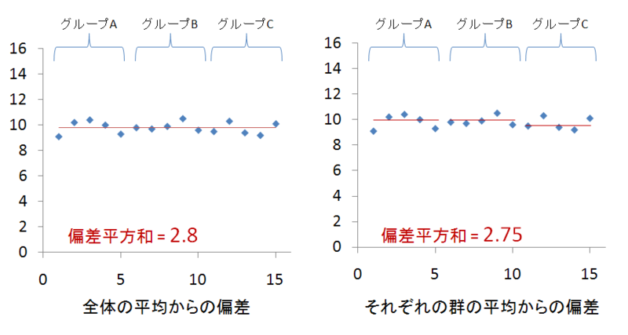
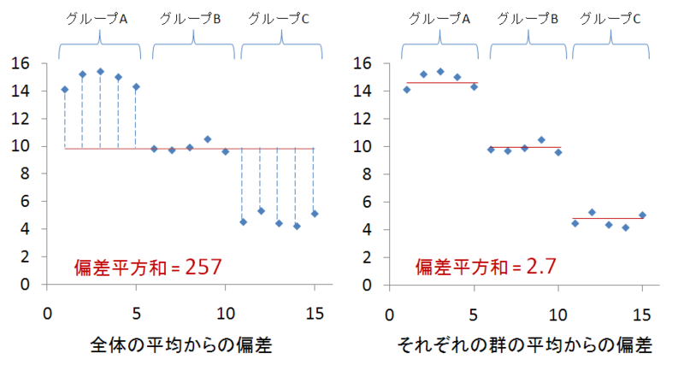
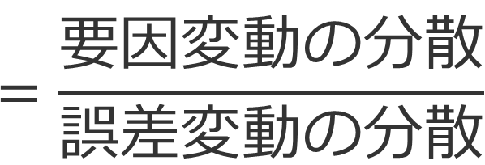
6
補助スライド
ANOVA(分散分析)
3群以上の群で平均値が相違しているか分析
$$=\frac{要因変動の分散}{誤差変動の分散}$$
F値を求める F値
F値をp値に変換して有意差があるか判断
どの群との間に有意差があるかはわからない
多重比較(Tukey法)
3群以上の群でどの群との間に有意差があるか分析
有意差なし
有意差あり
Notes:
群内の偏差平方和の総和<<全体の偏差平方和であれば有意差あり
要因変動とは群自体の効果による変動すなわち群と群の差のことです．
誤差変動は群の効果を考慮しない場合のデータの誤差による差のことです．
すなわち，データの誤差が小さかったり，群と群との差が大きい場合はF値が大きくなります
Tukeyの検定は簡単に言うとt検定を3群以上に対応させたものです．

Slide 29
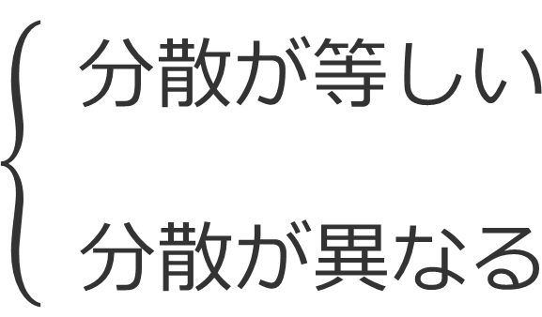
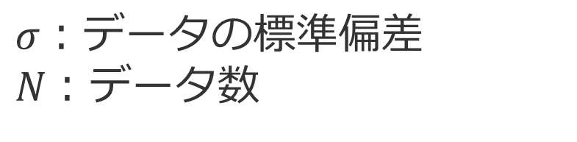
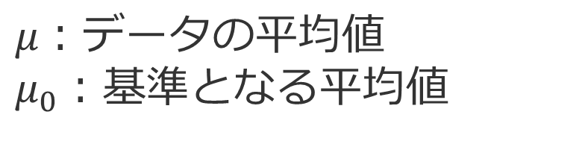

6
補助スライド
t検定
2つの群の平均値に差があるか調べる
対応のあるt検定
$$\left\{\begin{aligned} 分散が等しい \\ \\ 分散が異なる\end{aligned}\right.$$
F検定
対応のないt検定
検定は帰無仮説が異なっていることを立証できる
立証したい仮説の逆
$$=\frac{μ−μ_{0}}{σ/{\sqrt{N}}}$$
$μ：$データの平均値
$μ_{0}：$基準となる平均値
$σ：$データの標準偏差
$N：$データ数
1群のt検定で用いるt値
t値をp値に変換(p値$<0.05 or 0.01$ならば有意差がある)
t値が大きいほどp値は小さくなる
これらの
面積がp値
対応のあるt検定も同様
t値
データの平均値
↓
対となるデータの差の平均値
Notes:
F検定は先ほど説明したF値と同様の考え方で，分子に分散が大きい方の群の分散，分母に分散が小さい方の群の分散を代入して計算する検定法です．これによって分散が等しいかどうか確認します．
ここでは簡単のため1群のt検定について説明します．1群の場合は群と固定値の平均値に差があるか調べると考えます．
対応のあるt検定も１群のt検定と同様の考え方で，この式のデータの平均値を対となるデータの差の平均値に変えてt値の計算を行います．
これは対応のある群同士に差があるというのは群の差が0かどうかという問題に落とし込めるからです．
すなわち群の差という１つの群と固定値を比較するという問題と同義です．

Slide 30
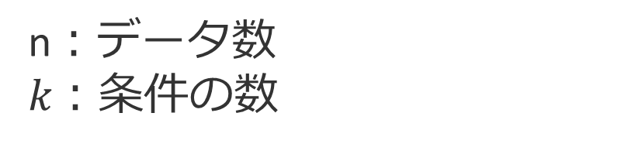

6
補助スライド
自由度
任意の値をとることができる変数の個数
自由度によって分布が異なる
自由度が高いほど分布は正規分布に近づく
$$=n−k$$
n$：$データ数
$k：$条件の数
一般に自由度df
t検定の自由度$＝126(150名−24名)−1(母集団の平均)=125$
F値の自由度$(1)＝3(怒り・喜び・中立)−1(母集団の平均)=2$
F値の自由度$(2)＝126(150名−24名)−6(母集団の平均)=120$
Notes:
今回の実験を例とすると，
参加者の人数から除外基準で除外された24名を引いた126からさらにすべてのデータの平均が1つ定まっているため１を引くことでT検定の自由度は125になります．
F値の自由度は2つあって，要因変動と誤差変動があります．
要因変動は3つの群があって，すべてのデータの平均が定まっているので自由度は2になります．
誤差変動は感情と伝達方法が異なる群が6つあるので，これを参加者の人数から引いて自由度は120になります．

Slide 31
レベル1
レベル2
レベル3

Slide 32
3
評価・考察
被験者が送信したメッセージの数(選好除外)
ANOVAを使用しエージェントのトーンによる影響を分析
$$主効果あり F\left(1,194\right)=4.949, p=.027,d=0.303$$
戦略とトーンに交互効果なし

Slide 33

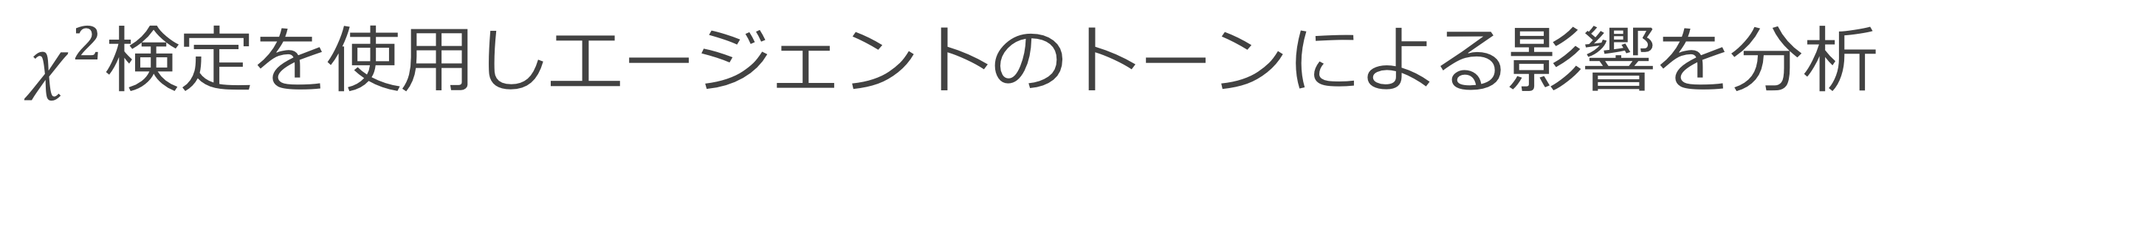
3
評価・考察
エージェントの勝率
$χ^{2}$検定を使用しエージェントの戦略による影響を分析
有意差なし$χ^{2}\left(1,196\right)=1.242, p=ns$
$χ^{2}$検定を使用しエージェントのトーンによる影響を分析
$$\text{有意差}あり χ^{2}\left(1,196\right)=5.879, p=.011$$

